Slide 1
Kérdőívek kiértékelése diagramok segítségével
Készítette
Demeter Imola
Kapás Krisztina
Kapás Orsolya
Olteán-Péter Boróka
Szász Renáta

Slide 2
A projekt
Kérdőívek készítése
Kérdőívek kitöltése
Adatok lementése és validálása
Adatok kinyerése
Kimutatások készítése az adatokból

Slide 3
Projekt felosztása
3 csapat
Kérdőív készítése
Adatok mentése és feldolgozása
Kimutatások készítése

Slide 4
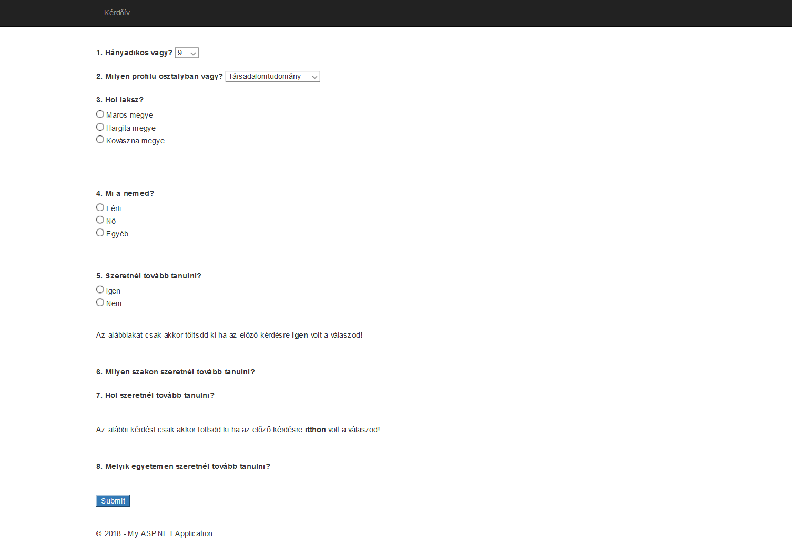
Kérdőív készítése

Slide 5
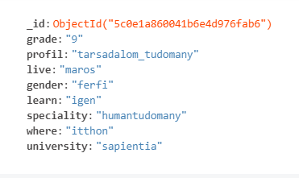
Adatok mentése és feldolgozása
A kérdőív adatait MongoDB-ben mentettük le
Hasznos
Gyorsan tudunk menteni
Nem kell figyelnünk a táblánk szerkezetére
Az adatok nem szűrtek
Nem megfelelő
Nehéz lekérdezéseket írnunk

Slide 6
Adatok mentése és feldolgozása
Az adatokat átvittük MSSQL-be
A következő csapat számára kialakítottuk a megfelelő szerkezetet
Azokat az adatokat mentettük át, amire szükség volt

Slide 7
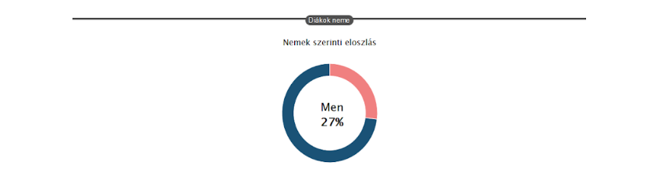
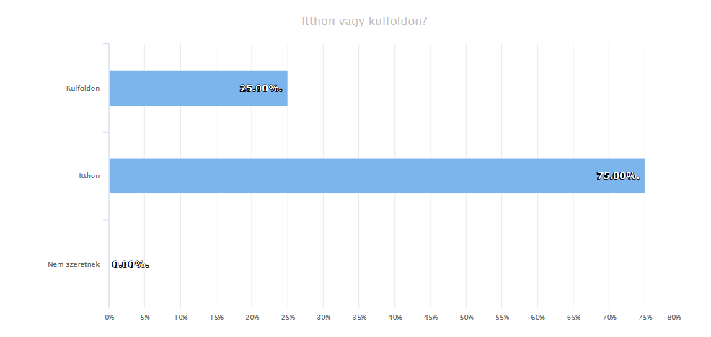
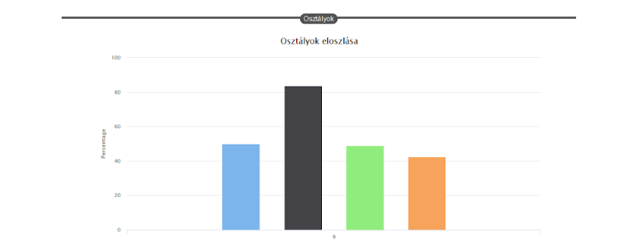
Kimutatások készítése

Slide 8
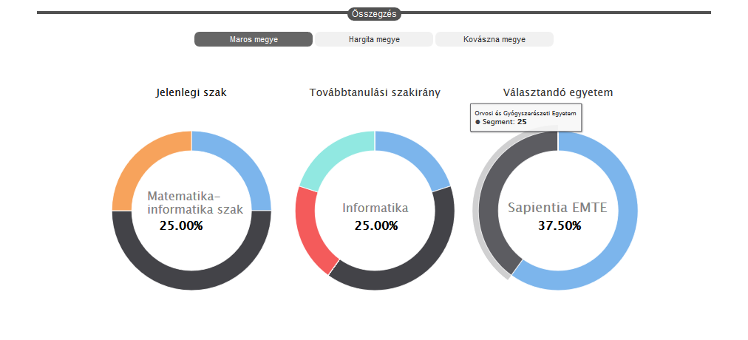
Kimutatások készítése

Slide 9
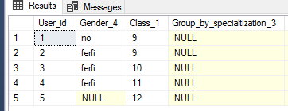
Kimutatások készítése
Relációs adatbázis tábla szerkezete

Slide 10
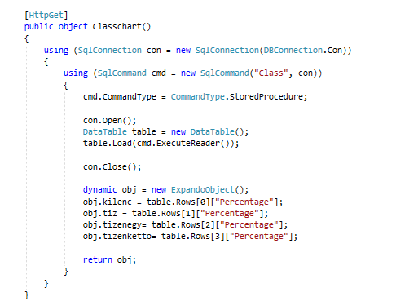

Adatok összekapcsolása a diagramokkal
Tárolt eljárás neve
ajax kérés

Slide 11
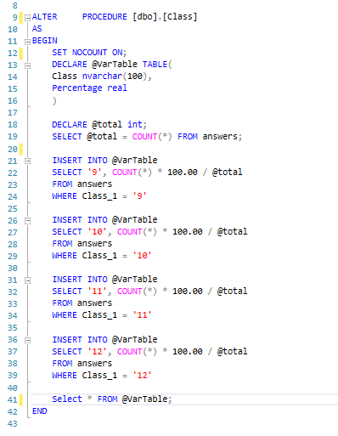
Tárolt eljárás felépítése

Slide 12
Következtetések
Sikerült befejezni a projektet
A kérdőív elkészült, adatokat lementettük, kimutatásokat elkészítettük
A csapatmunka sikeres volt
A github és a repo segítségével
Egyenlően osztottuk fel a feladatokat
A dokumentációból részletesebb információt lehet kapni

Slide 13
Céljaink
Szebb design
Egy szerver gép beiktatása
Dinamikusabb adatátvitel MongoDB-ből MSSQL-be
Több kérdőív, több kimutatás

Slide 14
Köszönjük a figyelmet

